Slide 1

백내장
어떤 요인 때문일까?
임상의학통계방법론
2조
20153330 이찬영
20162228 정다겸
20173228 남혜령
20173250 정경현

Slide 2
목차
1
3
연구배경
분석결과
START
FINISH
2
4
분석과정
출처

Slide 3
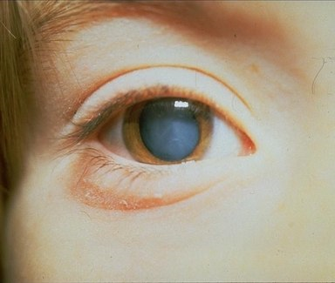
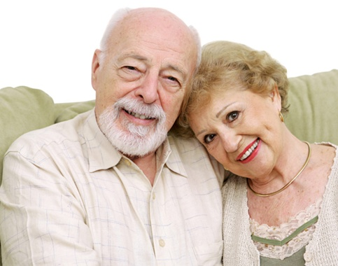
01 . 연구배경
IMG
IMG
유전요인?
백내장:
수정체의 단백질 성분이
변성되어 수정체가 뿌옇게
혼탁해지는 증상
노인성 백내장:
60대 노인의 50%,
70대 노인의 70%에서 발견되는 대표적인 노인성 안질환
선천성백내장
후천성백내장

Slide 4


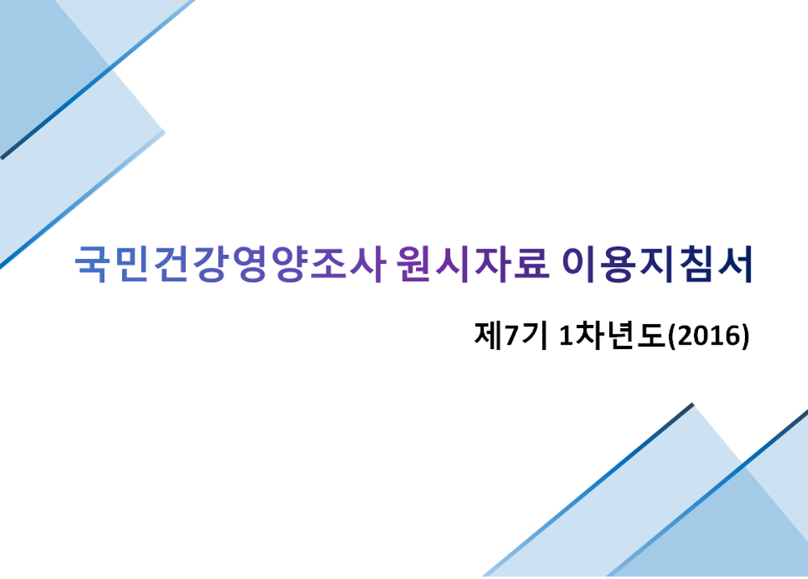

02 . 분석과정
데이터
변수선택(22개)
SEX – 성별
AGE – 나이
HE_fst – 공복시간
HE_chol – 총 콜레스테롤
HE_HLfh1 – 고지혈증
DI1_dg – 고혈압 의사진단여부
DJ6_dg – 부비동염(축농증)의사진단여부
HE_DMdg – 당뇨병 의사진단여부
DF2_dg – 우울증 의사진단여부
DM4_dg – 골다공증 의사진단여부
.
.
.

Slide 5
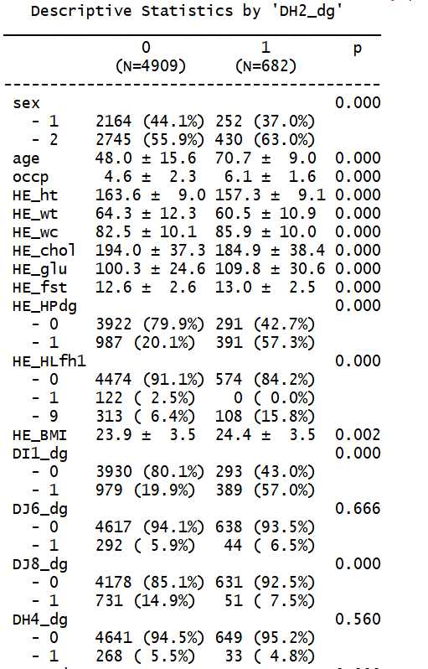
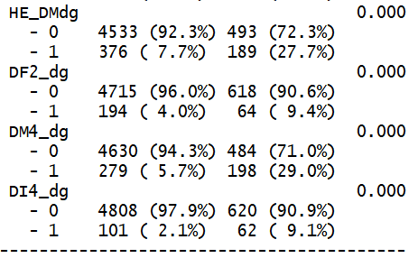
02 . 분석과정
축농증 진단여부
중이염 진단여부
P-value > 0.05
그 외 모든 변수 p-value < 0.05

Slide 6
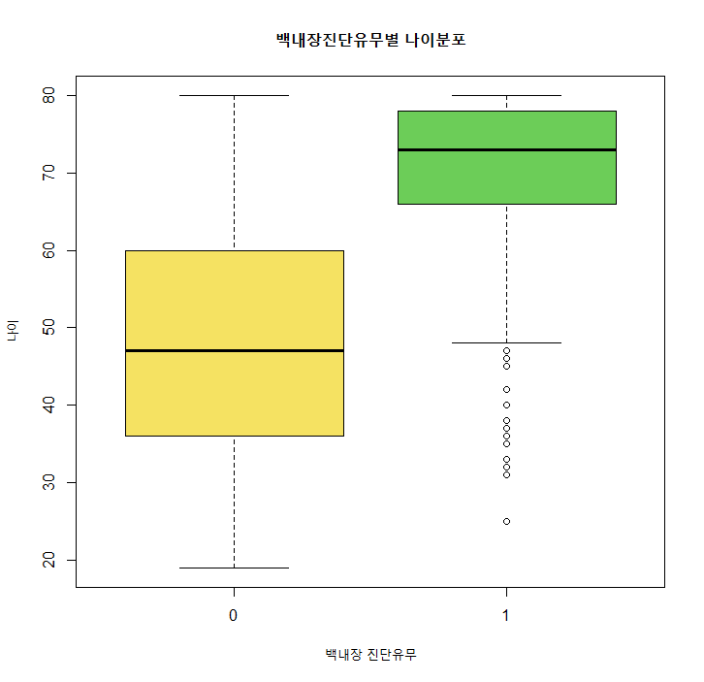
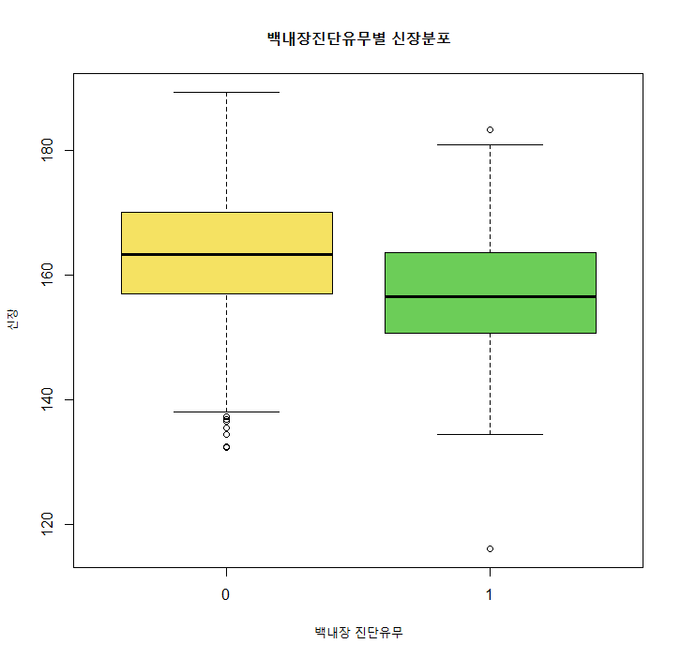
02 . 분석과정

Slide 7
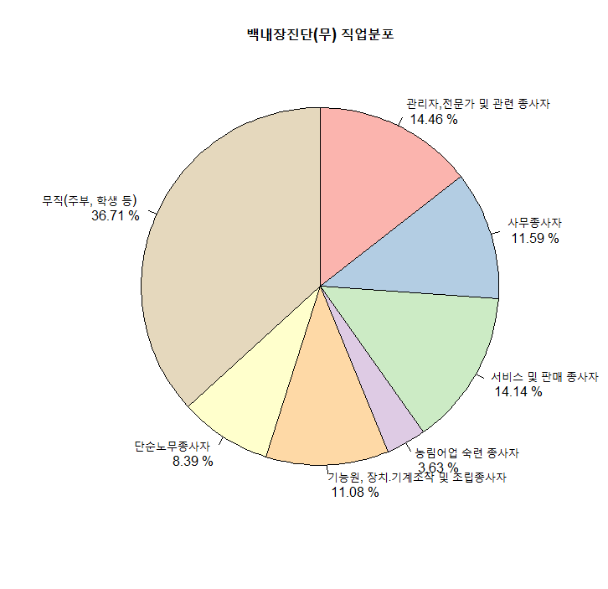
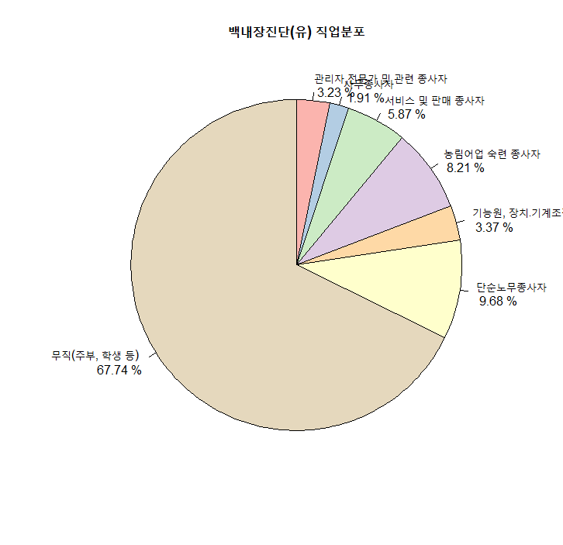
02 . 분석과정
약 2배

Slide 8
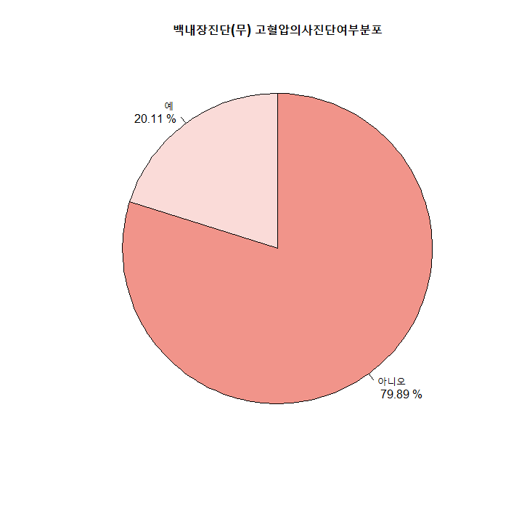
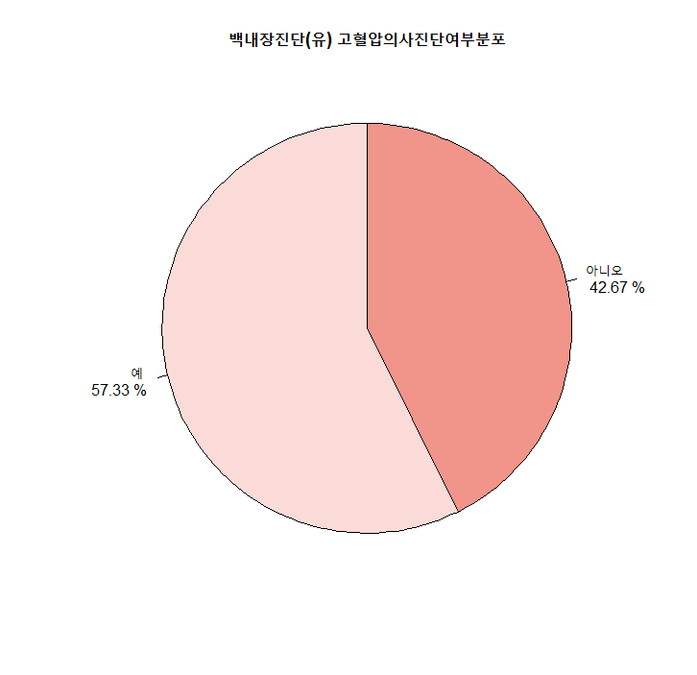
02 . 분석과정
약 3배

Slide 9
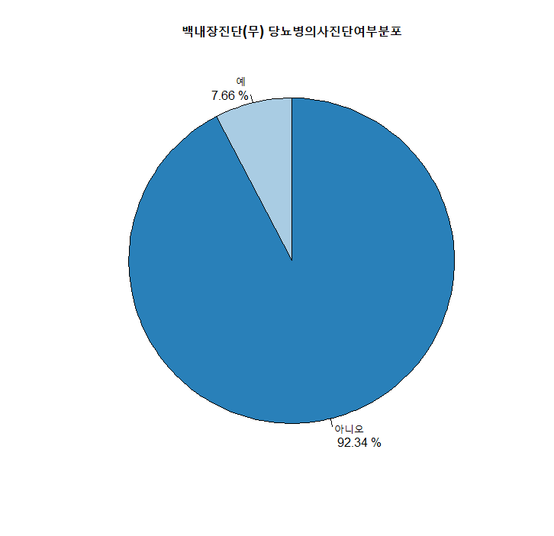
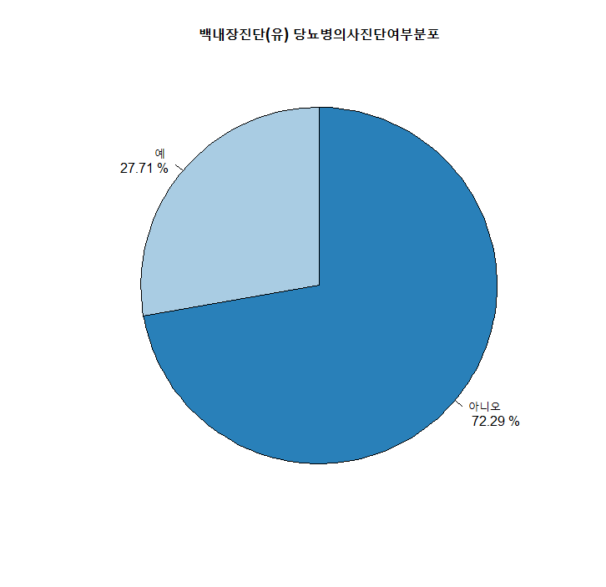
02 . 분석과정
약 4배

Slide 10
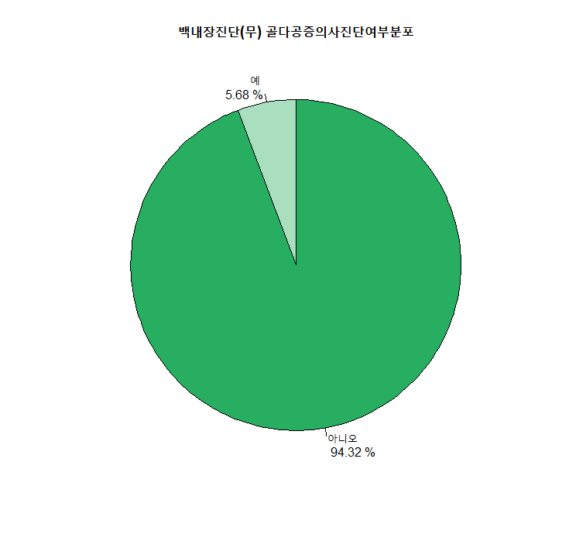
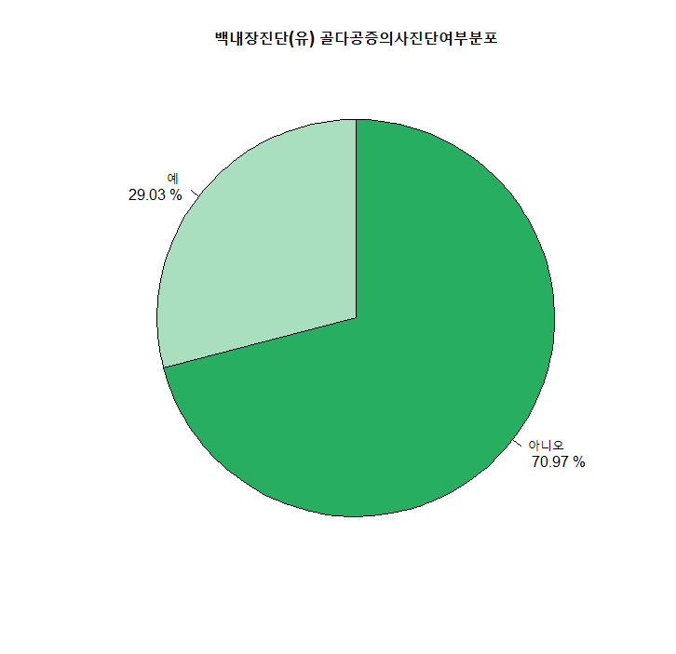
02 . 분석과정
약 5배

Slide 11

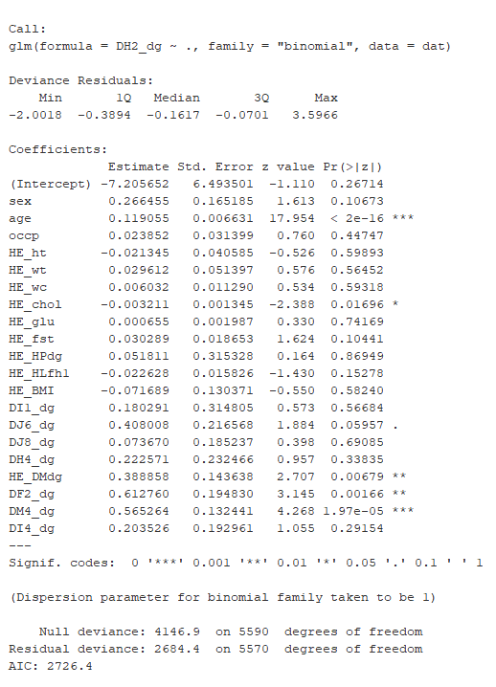
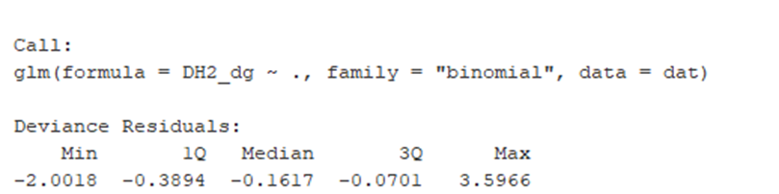
02 . 분석과정
6개의 변수가 유의미한 결과가 나옴
애매한 변수들 또한 많음

Slide 12
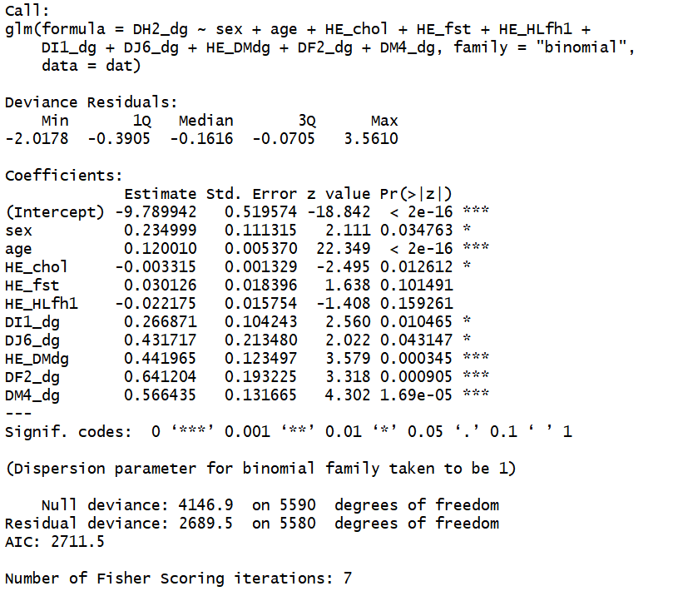
03 . 분석결과
단계별방법(후진제거법)
AIC 최소
회귀식 추출
유의한 변수
Sex(성별) age(나이) HE_chol(총콜레스테롤)
HE_fst(공복시간) HE_HLfh1(고지혈증)DI1_dg(고혈압진단여부)
DJ6_dg(축농증진단여부)HE_DMdg(당뇨병)
DF2_dg(우울증)DM4_dg(골다공증)

Slide 13
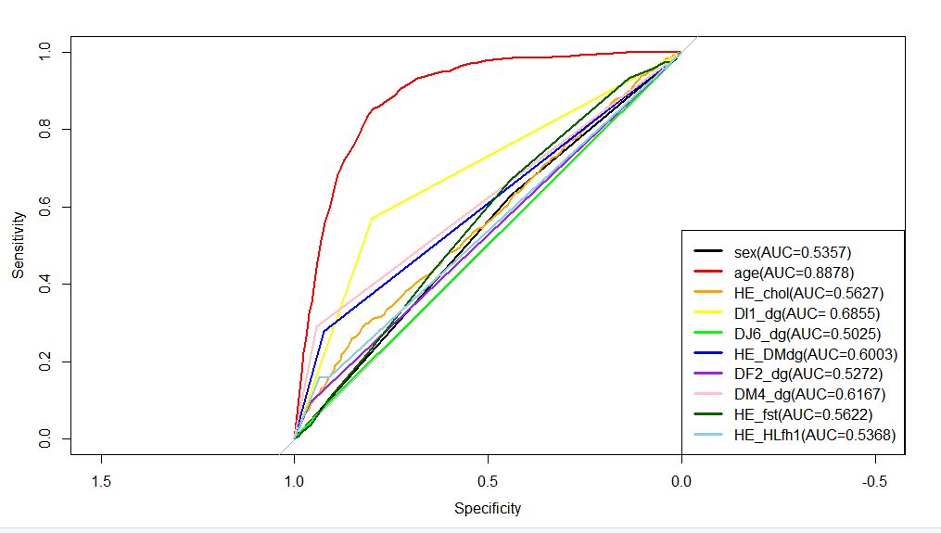

03 . 분석결과
ROC곡선
Age(나이)– 0.8878
DI1_dg(고혈압의사진단여부) – 0.6855
DM4_dg(골다공증의사진단여부) – 0.6167

Slide 14
03 . 분석결과

Slide 15
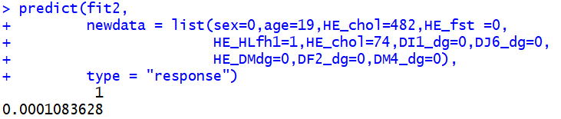
03 . 분석결과
예측(최소확률)
-조건-
성별 남자,
나이 19,
총 콜레스테롤 수치 482,
공복시간 0,
고지혈증 의사진단여부 0,
고혈압 의사진단여부 X,
축농증 의사진단여부 X,
당뇨병 의사진단여부 X,
우울증 의사진단여부 X,
골다공증 의사진단여부 X

Slide 16
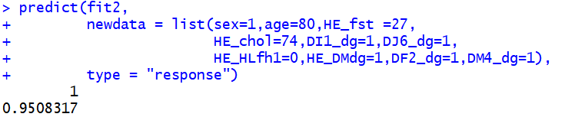
03 . 분석결과
예측(최대확률)
-조건-
성별 여자,
나이 80,
총 콜레스테롤 수치 74,
공복시간 27,
고지혈증 의사진단여부 X
고혈압 의사진단여부 O,
축농증 의사진단여부 O,
당뇨병 의사진단여부 O,
우울증 의사진단여부 O,
골다공증 의사진단여부 O

Slide 17
04 . 출처
https://knhanes.cdc.go.kr/knhanes/main.do
https://blog.naver.com/noon0920/140129313927
http://blogfiles.naver.net/20120723_71/eyetoto_1343019992919B3kGz_JPEG/fds4s.jpg

